Slide 1
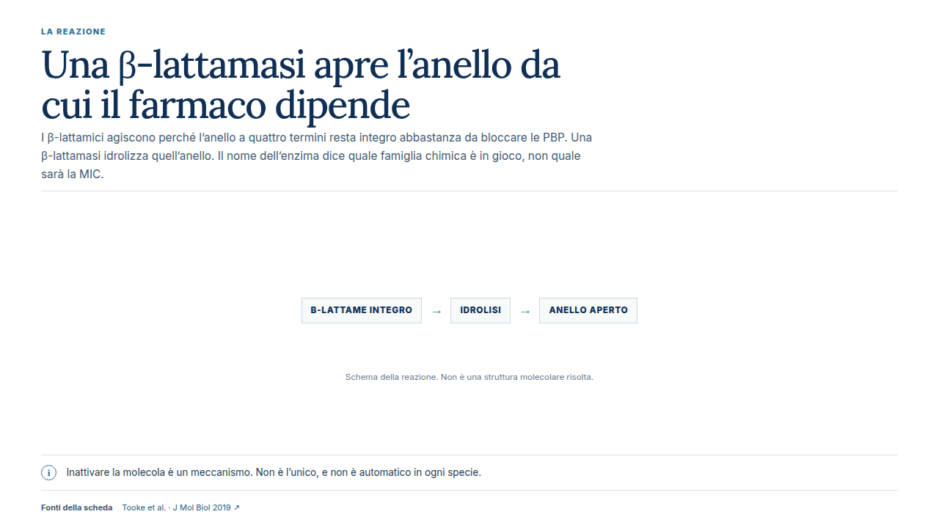
Notes:
LA REAZIONE
Una β-lattamasi apre l’anello da cui il farmaco dipende
I β-lattamici agiscono perché l’anello a quattro termini resta integro abbastanza da bloccare le PBP. Una β-lattamasi idrolizza quell’anello. Il nome dell’enzima dice quale famiglia chimica è in gioco, non quale sarà la MIC.
Β-LATTAME INTEGRO
→
IDROLISI
→
ANELLO APERTO
Schema della reazione. Non è una struttura molecolare risolta.
i
Inattivare la molecola è un meccanismo. Non è l’unico, e non è automatico in ogni specie.
Fonti della scheda
Tooke et al. · J Mol Biol 2019 ↗
Fonti cliccabili:
Tooke et al. · J Mol Biol 2019 ↗: https://doi.org/10.1016/j.jmb.2019.04.002
Modulo: Enzimi che inattivano l’antibiotico
Editore: CodexVitae ETS

Slide 2
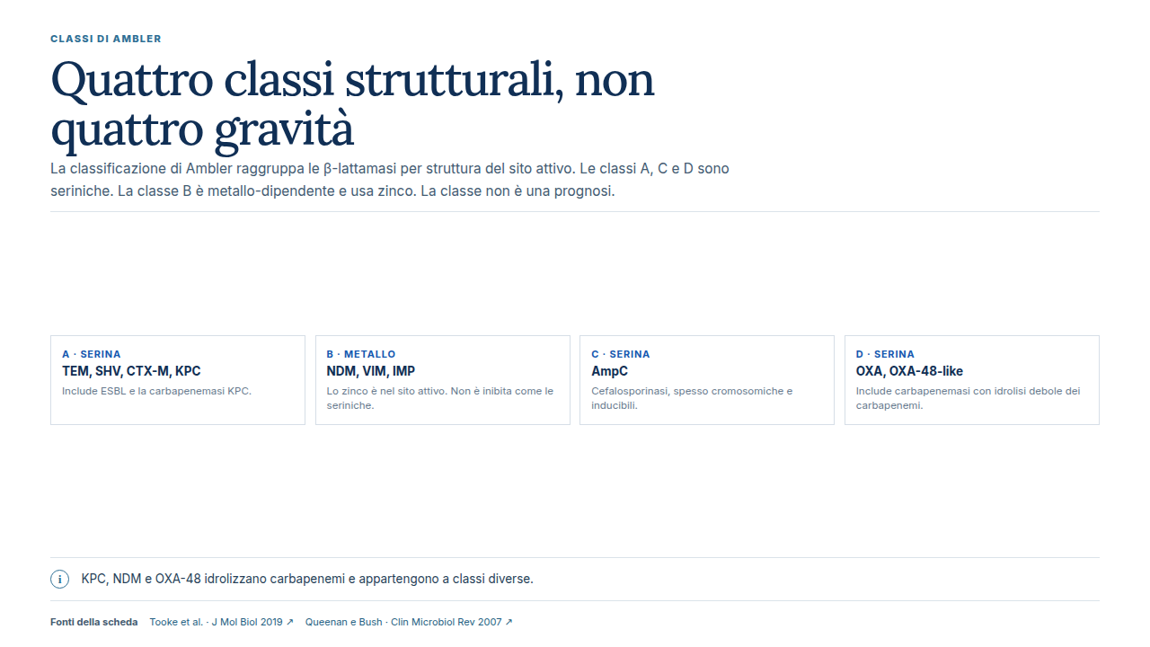
Notes:
CLASSI DI AMBLER
Quattro classi strutturali, non quattro gravità
La classificazione di Ambler raggruppa le β-lattamasi per struttura del sito attivo. Le classi A, C e D sono seriniche. La classe B è metallo-dipendente e usa zinco. La classe non è una prognosi.
A · SERINA
TEM, SHV, CTX-M, KPC
Include ESBL e la carbapenemasi KPC.
B · METALLO
NDM, VIM, IMP
Lo zinco è nel sito attivo. Non è inibita come le seriniche.
C · SERINA
AmpC
Cefalosporinasi, spesso cromosomiche e inducibili.
D · SERINA
OXA, OXA-48-like
Include carbapenemasi con idrolisi debole dei carbapenemi.
i
KPC, NDM e OXA-48 idrolizzano carbapenemi e appartengono a classi diverse.
Fonti della scheda
Tooke et al. · J Mol Biol 2019 ↗
Queenan e Bush · Clin Microbiol Rev 2007 ↗
Fonti cliccabili:
Tooke et al. · J Mol Biol 2019 ↗: https://doi.org/10.1016/j.jmb.2019.04.002
Queenan e Bush · Clin Microbiol Rev 2007 ↗: https://doi.org/10.1128/CMR.00001-07
Modulo: Enzimi che inattivano l’antibiotico
Editore: CodexVitae ETS

Slide 3
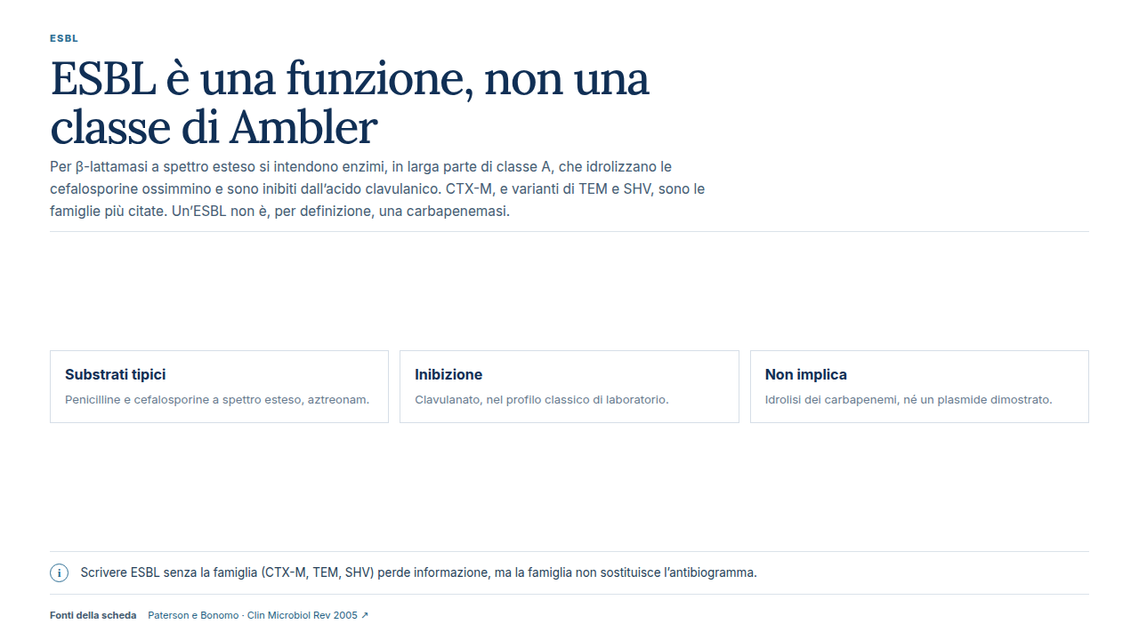
Notes:
ESBL
ESBL è una funzione, non una classe di Ambler
Per β-lattamasi a spettro esteso si intendono enzimi, in larga parte di classe A, che idrolizzano le cefalosporine ossimmino e sono inibiti dall’acido clavulanico. CTX-M, e varianti di TEM e SHV, sono le famiglie più citate. Un’ESBL non è, per definizione, una carbapenemasi.
Substrati tipici
Penicilline e cefalosporine a spettro esteso, aztreonam.
Inibizione
Clavulanato, nel profilo classico di laboratorio.
Non implica
Idrolisi dei carbapenemi, né un plasmide dimostrato.
i
Scrivere ESBL senza la famiglia (CTX-M, TEM, SHV) perde informazione, ma la famiglia non sostituisce l’antibiogramma.
Fonti della scheda
Paterson e Bonomo · Clin Microbiol Rev 2005 ↗
Fonti cliccabili:
Paterson e Bonomo · Clin Microbiol Rev 2005 ↗: https://doi.org/10.1128/CMR.18.4.657-686.2005
Modulo: Enzimi che inattivano l’antibiotico
Editore: CodexVitae ETS

Slide 4
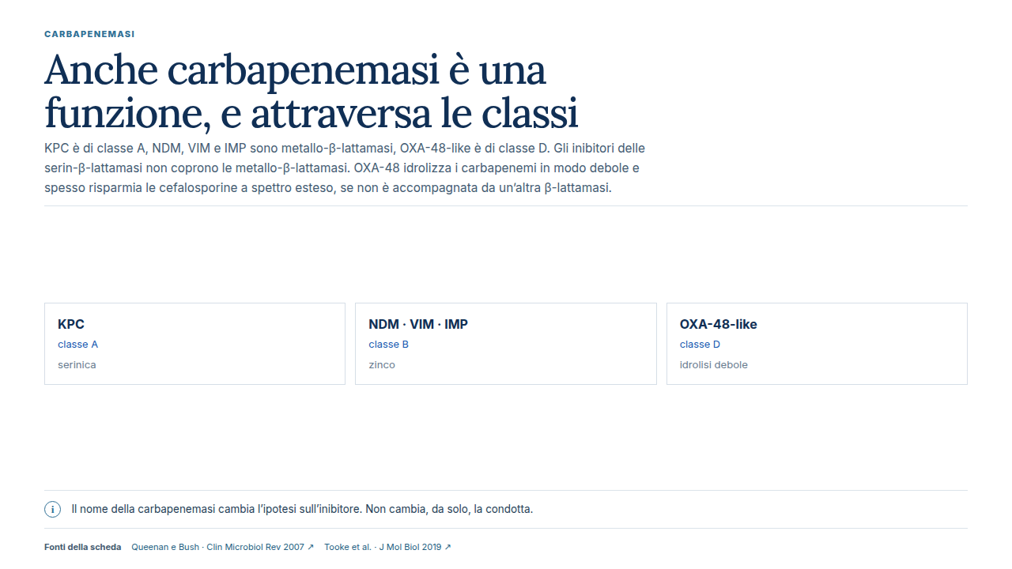
Notes:
CARBAPENEMASI
Anche carbapenemasi è una funzione, e attraversa le classi
KPC è di classe A, NDM, VIM e IMP sono metallo-β-lattamasi, OXA-48-like è di classe D. Gli inibitori delle serin-β-lattamasi non coprono le metallo-β-lattamasi. OXA-48 idrolizza i carbapenemi in modo debole e spesso risparmia le cefalosporine a spettro esteso, se non è accompagnata da un’altra β-lattamasi.
KPC
classe A
serinica
NDM · VIM · IMP
classe B
zinco
OXA-48-like
classe D
idrolisi debole
i
Il nome della carbapenemasi cambia l’ipotesi sull’inibitore. Non cambia, da solo, la condotta.
Fonti della scheda
Queenan e Bush · Clin Microbiol Rev 2007 ↗
Tooke et al. · J Mol Biol 2019 ↗
Fonti cliccabili:
Queenan e Bush · Clin Microbiol Rev 2007 ↗: https://doi.org/10.1128/CMR.00001-07
Tooke et al. · J Mol Biol 2019 ↗: https://doi.org/10.1016/j.jmb.2019.04.002
Modulo: Enzimi che inattivano l’antibiotico
Editore: CodexVitae ETS

Slide 5
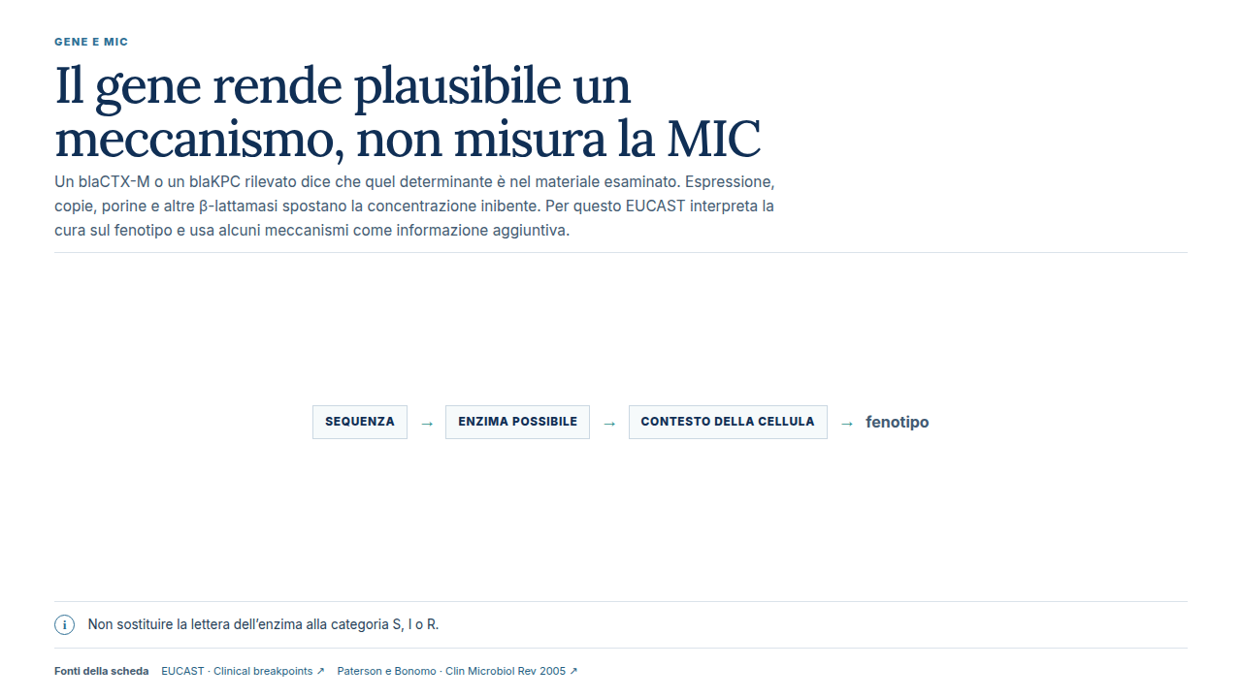
Notes:
GENE E MIC
Il gene rende plausibile un meccanismo, non misura la MIC
Un blaCTX-M o un blaKPC rilevato dice che quel determinante è nel materiale esaminato. Espressione, copie, porine e altre β-lattamasi spostano la concentrazione inibente. Per questo EUCAST interpreta la cura sul fenotipo e usa alcuni meccanismi come informazione aggiuntiva.
SEQUENZA
→
ENZIMA POSSIBILE
→
CONTESTO DELLA CELLULA
→
fenotipo
i
Non sostituire la lettera dell’enzima alla categoria S, I o R.
Fonti della scheda
EUCAST · Clinical breakpoints ↗
Paterson e Bonomo · Clin Microbiol Rev 2005 ↗
Fonti cliccabili:
EUCAST · Clinical breakpoints ↗: https://www.eucast.org/clinical_breakpoints/
Paterson e Bonomo · Clin Microbiol Rev 2005 ↗: https://doi.org/10.1128/CMR.18.4.657-686.2005
Modulo: Enzimi che inattivano l’antibiotico
Editore: CodexVitae ETS

Slide 6
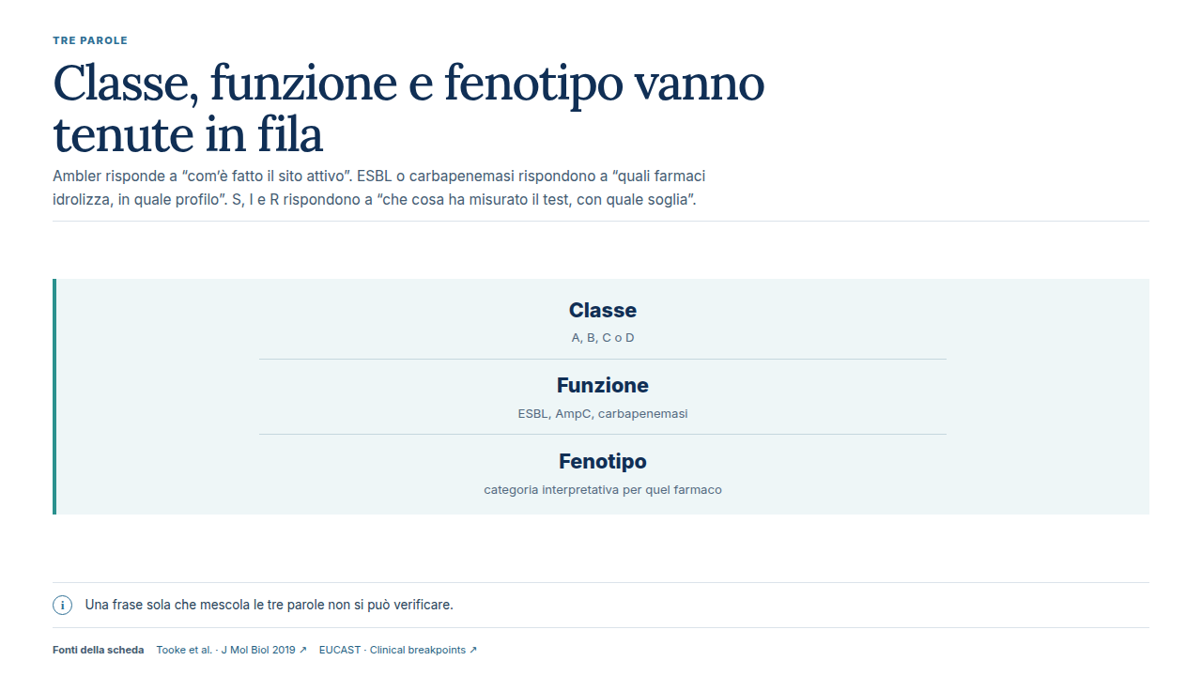
Notes:
TRE PAROLE
Classe, funzione e fenotipo vanno tenute in fila
Ambler risponde a “com’è fatto il sito attivo”. ESBL o carbapenemasi rispondono a “quali farmaci idrolizza, in quale profilo”. S, I e R rispondono a “che cosa ha misurato il test, con quale soglia”.
Classe
A, B, C o D
Funzione
ESBL, AmpC, carbapenemasi
Fenotipo
categoria interpretativa per quel farmaco
i
Una frase sola che mescola le tre parole non si può verificare.
Fonti della scheda
Tooke et al. · J Mol Biol 2019 ↗
EUCAST · Clinical breakpoints ↗
Fonti cliccabili:
Tooke et al. · J Mol Biol 2019 ↗: https://doi.org/10.1016/j.jmb.2019.04.002
EUCAST · Clinical breakpoints ↗: https://www.eucast.org/clinical_breakpoints/
Modulo: Enzimi che inattivano l’antibiotico
Editore: CodexVitae ETS

